Slide 1














QGIS 기초
2017년 3월 3일
장병진(jangbi882@gmail.com)

Slide 2
I. QGIS 설치 및 환경설정
- 일러두기 -
본 자료는 모두 Creative Commons License CC-BY-NC을 따릅니다.
본 교재에서는 교육의 편의상 Windows 32비트 기반의 QGIS 위주로 설명합니다.
본 교재에서 사용하는 이미지의 QGIS 버전은 최신 버전과 다를 수 있으나, 기능상 차이는 없습니다.
본 교재에서 사용하는 샘플 데이터 셋은 실제 정보와 다르므로 교육용 이외에는 사용할 수 없습니다.

Slide 3
I-1. QGIS 개요
QGIS란?
오픈 소스 기반의 GIS Desktop SW (ArcMap과 유사)
Release Date | Version | Codename
2002년 7월 | 0.0.1-Alpha | Start!!!
2008년 5월 | 0.1 | "Io"
2008년 7월 | 0.11.0 | "Metis"
2009월 1월 | 1.0.0 | "Kore"
2009월 5월 | 1.1.0 | "Pan"
2009년 9월 | 1.2.0 | "Daphnis"
2009년 9월 | 1.3.0 | "Mimas"
2010년 1월 | 1.4.0 | "Enceladus"
2010년 7월 | 1.5.0 | "Tethys"
2010년 11월 | 1.6.0 | "Copiapó"
2011년 6월 | 1.7.0 | "Wrocław"
2012년 6월 | 1.8.0 | "Lisboa"
2013년 9월 | 2.0 | "Dufour"
2014년 2월 | 2.2 | “Valmiera”
2014년 6월 | 2.4 | “Chugiak”
2014년 11월 | 2.6 | “Brighton”
2015년 2월 | 2.8 | “Wien”
2015년 6월 | 2.10
2015년 10월 | 2.12
2016년 2월 | 2.14 (LTS, 장기유지버전) | “Essen”
2016년 6월 | 2.16 | Nodebo
2016년 10월 | 2.18 | Las Palmas
지원 운영 체제
MS Windows
Mac OSX
Linux, Unix
라이선스
GNU General
Public License
(GPL)
기반 언어
C++, Python
최신버전
2.18.4 Las Palmas

Slide 4
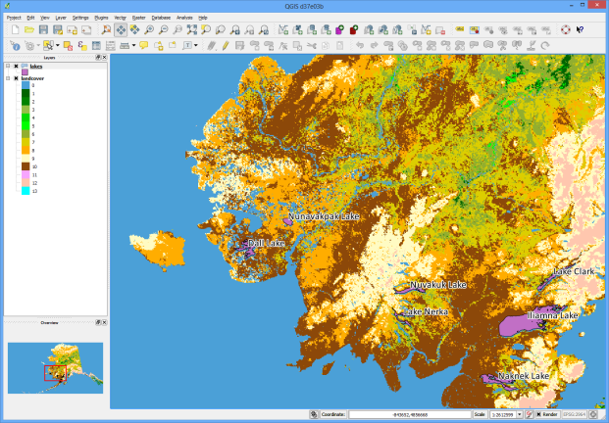
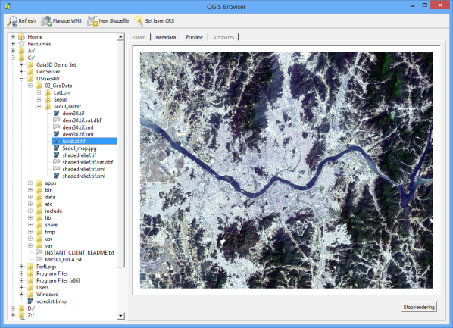
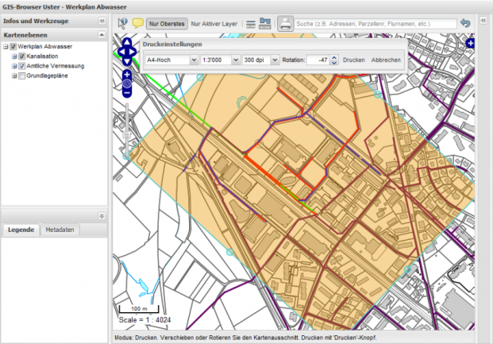
I-1. QGIS 개요
QGIS 제품군
지리정보 조회, 생성, 편집, 분석용 데스크탑 GIS
지리정보 조회 전용의 작고 빠른 뷰어
QGIS
Desktop
QGIS
Browser
QGIS Library(C++)
QGIS
Server
QGIS
Client
WMS 1.3.0, 1.1.1 서버
FastCGI/CGI 프로그램
SLD 등 지원
QGIS Desktop의 프로젝트 파일을 이용한 손쉬운 설정
QGIS Server와 GeoExt 기반의 Web Mapping Framework

Slide 5
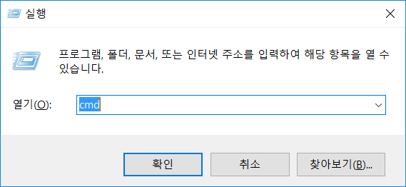
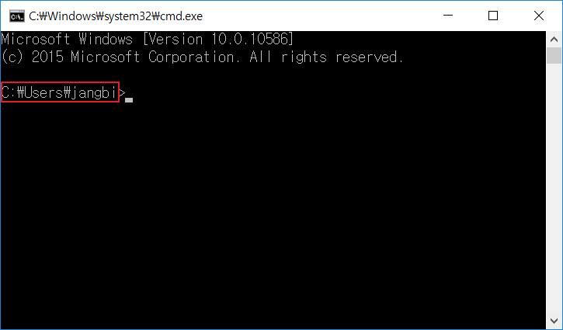
I-2. QGIS 설치하기
설치전 주의사항
윈도우의 사용자 이름이 한글인 경우 많은 기능이 오동작함
확인방법
[윈도우키]-[R] 눌러 ‘실행‘ 창 띄우고, cmd 입력 후 [확인] 버튼
이 때 뜬 도스창의 프롬프트가 모두 영문이어야 함.
만약 사용자 이름이 한글이라면?
‘제어판-사용자 계정–다른 계정관리-새 사용자 추가’에서 영문이름 사용자 추가
영문 사용자 계정을 만든 후 이 계정으로 다시 로그인 후 설치

Slide 6
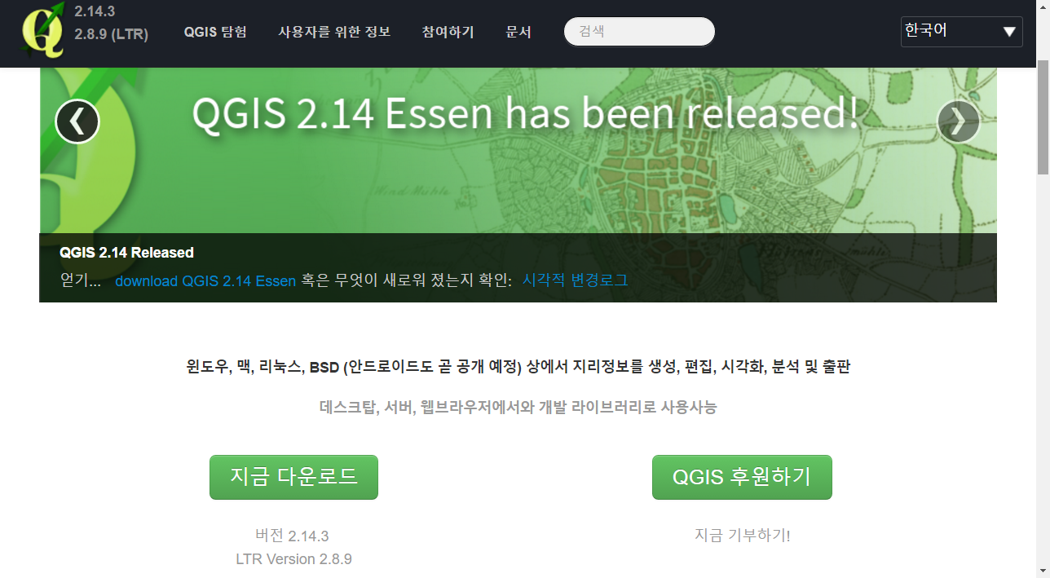

I-2. QGIS 설치하기
QGIS 공식 버전 설치
① http://www.qgis.org/ 에 접속하여 QGIS 장기지원(LTR)버전 혹은 최신 버전을 내려 받음
② 설치 파일을 더블클릭하여 설치를 시작
③ QGIS 프로그램 외의 GIS 자료는 설치하지 않음
④ 기본적인 설정에 따라 설치를 완료
⑤ 바탕화면 혹은 [시작] 메뉴의 QGIS Desktop 2.14.* 아이콘을 클릭하여 QGIS를 실행 [참고] QGIS Browser는 공간자료 단순 보기용 프로그램

Slide 7
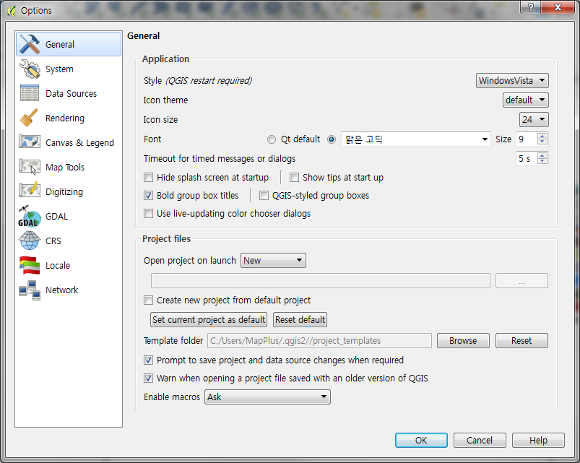
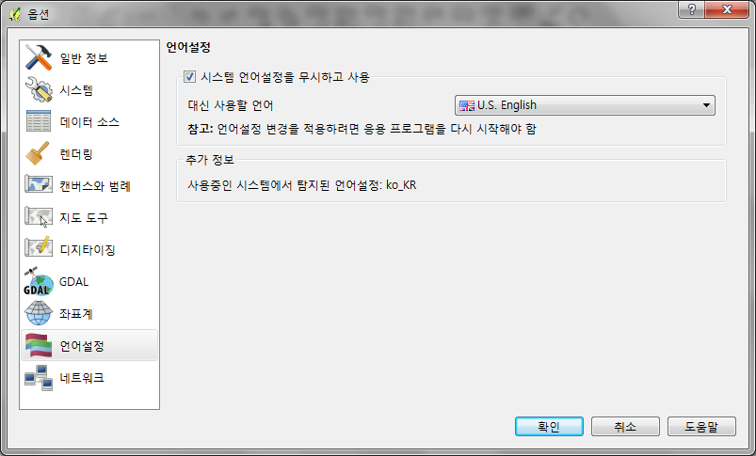
I-3. QGIS 환경 설정
QGIS UI 및 언어설정 등
QGIS 시작
영문으로 전환: [설정] → [옵션…] → [언어설정] → [U.S. English] → [확인]
한국어로 전환: [Setting] → [Options…] → [Locale] → [한국어] → [OK]
기타 [일반 정보], [시스템] 탭에서
QGIS 종료 후 재시작

Slide 8
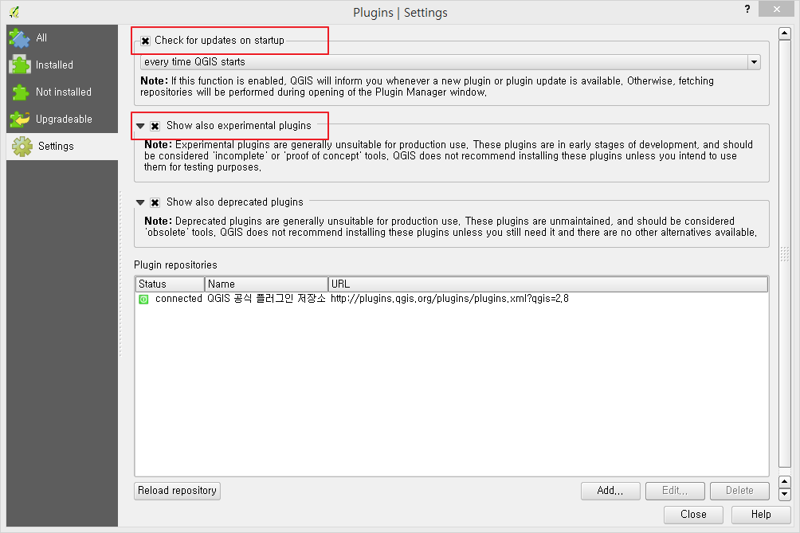
I-3. QGIS 환경 설정
플러그인 최신정보 유지
[Plugins] →[Manage and install plugins…] 실행

Slide 9
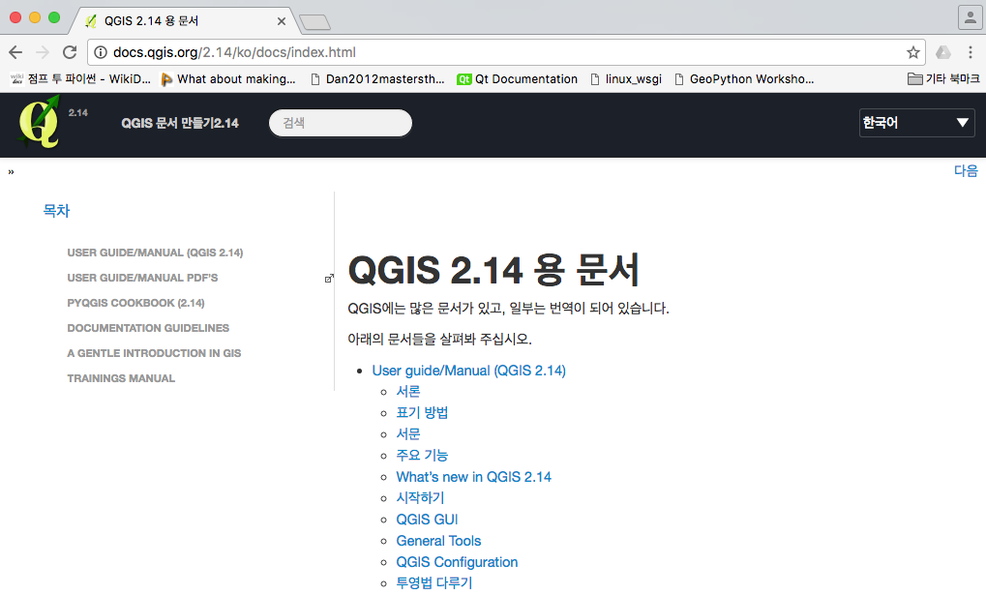
I-4. QGIS 참고자료
QGIS 참고자료
- QGIS 공식 문서: http://docs.qgis.org/2.14/ko/docs/index.html

Slide 10
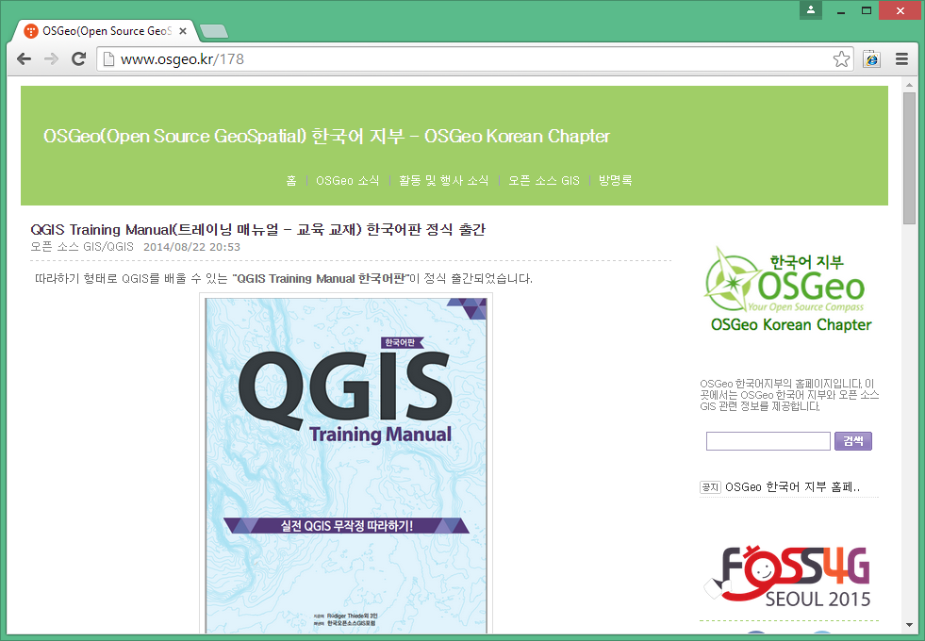
I-4. QGIS 참고자료
QGIS 참고자료
- QGIS Training Manual (한국어판): http://www.osgeo.kr/178

Slide 11
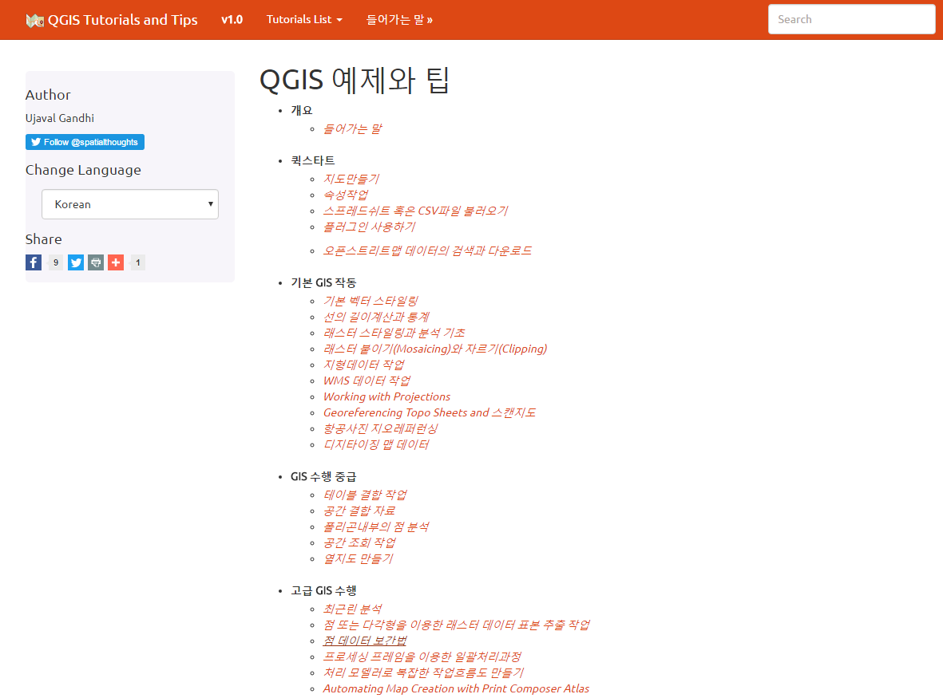
I-4. QGIS 참고자료
QGIS 예제와 팁
Ujaval Gandhi 씨가 쓰고 부산대 최송현 교수님이 번역
: http://www.qgistutorials.com/ko/

Slide 12
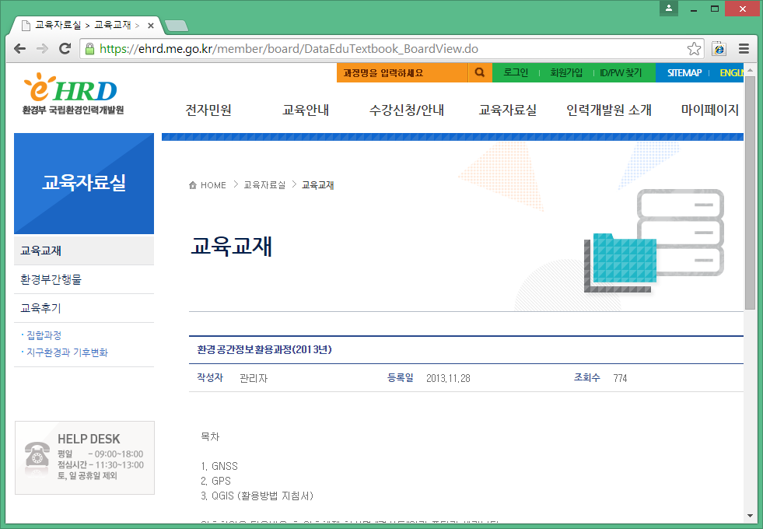
I-4. QGIS 참고자료
QGIS 참고자료
- 국립환경인력개발원교육자료 – 환경공간정보활용과정(2013년)
: https://ehrd.me.go.kr/member/board/DataEduTextbook_BoardList.do

Slide 13
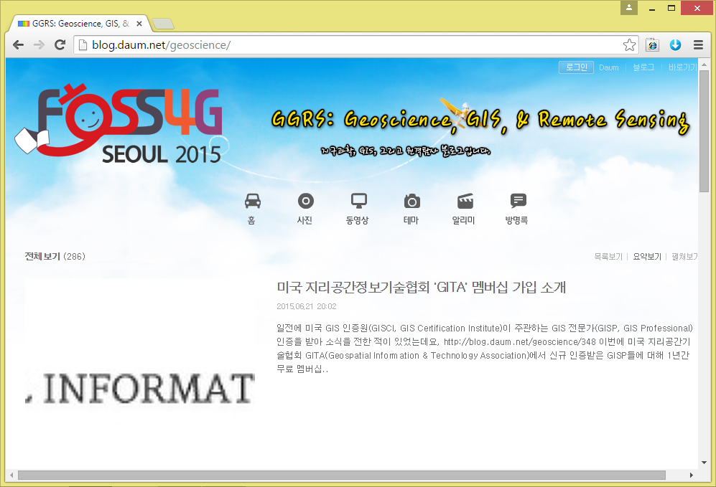
I-4. QGIS 참고자료
QGIS 참고자료
- QGIS 관련 개인 블로거 – 국립공원관리공단 ‘유병혁’
: http://blog.daum.net/geoscience/

Slide 14
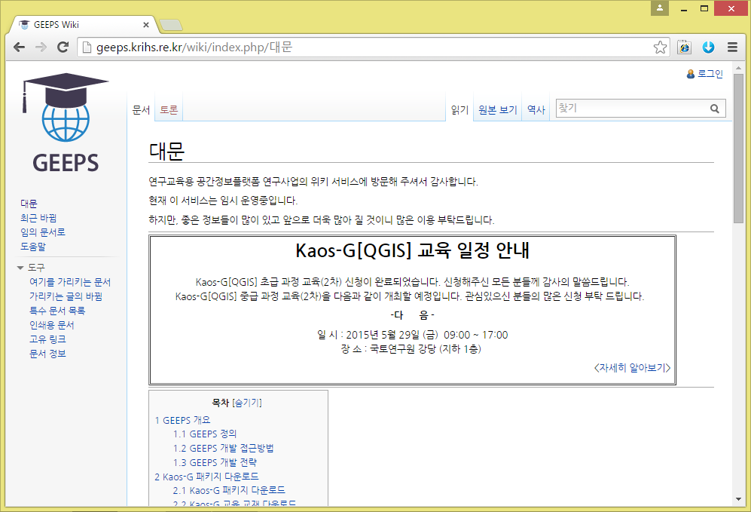
I-4. QGIS 참고자료
QGIS 참고자료
- 연구교육용 공간정보플랫폼 연구사업의 위키 서비스
: http://geeps.krihs.re.kr/wiki/

Slide 15

한국어 지부
II. QGIS 기본 기능
- 일러두기 -
본 교재는 미국 하버드 대학교 Center for Geographic Analysis의 QGIS Workshop Manual의 내용을 일부 포함하고 있습니다.
하버드 대학교의 해당 자료는 http://maps.cga.harvard.edu/qgis/ 에서 살펴볼 수 있습니다.
하버드 대학교의 자료와 본 자료는 모두 Creative Commons License CC-BY-NC을 따릅니다.
본 교재에서는 교육의 편의상 Windows 기반의 QGIS 위주로 설명합니다.
본 교재에서 사용하는 이미지의 QGIS 버젼은 교육용 버젼과 다를 수 있으나, 기능상 차이는 없습니다.

Slide 16
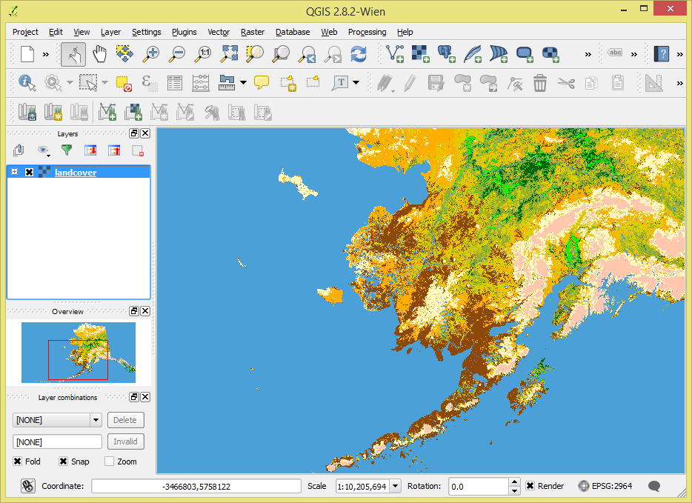
II-1. QGIS 둘러보기
QGIS의 사용자 인터페이스 이해하기
① 메뉴
② 도구 모음
③ 지도 범례
④ 지도 창
⑤ 지도 오버뷰
⑥ 상태 표시줄
1
2
3
5
4
6

Slide 17
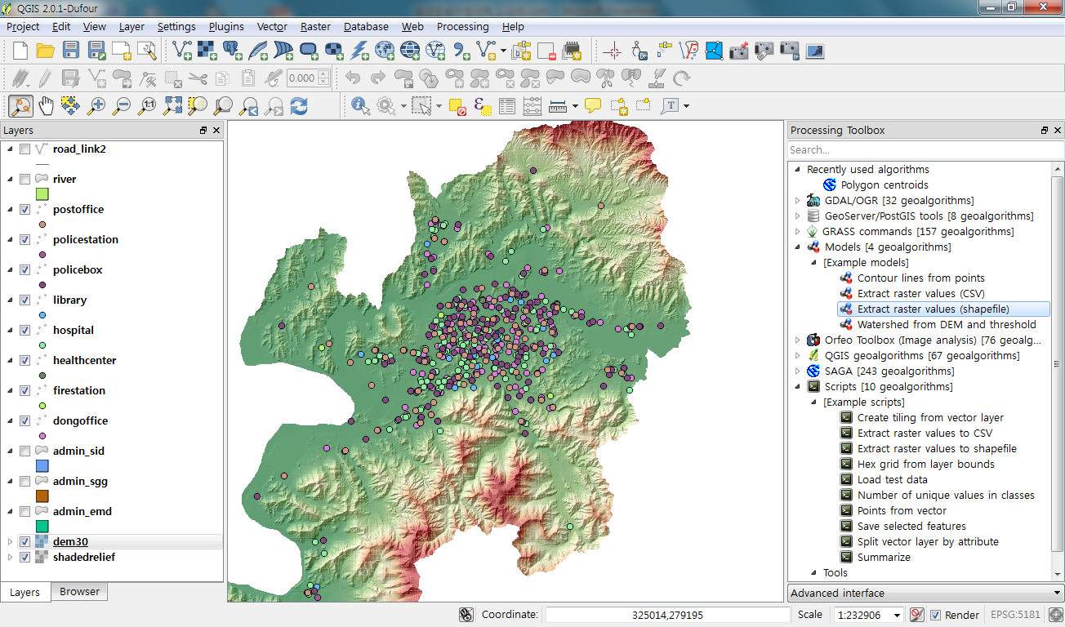
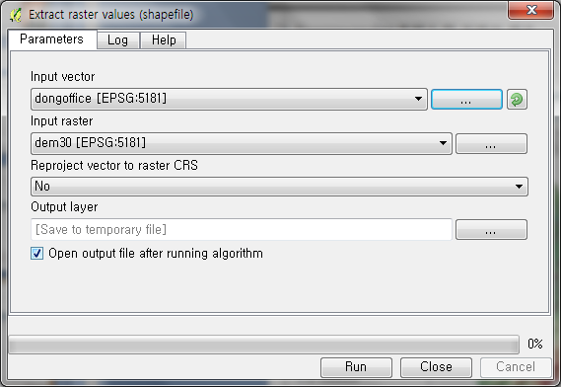
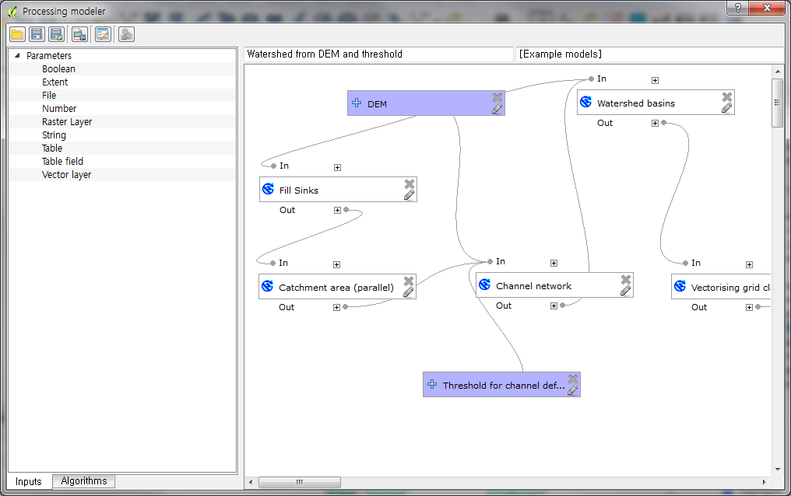
II-1. QGIS 둘러보기
화면구성 – 분석 프래임워크
툴
모델러
툴박스

Slide 18
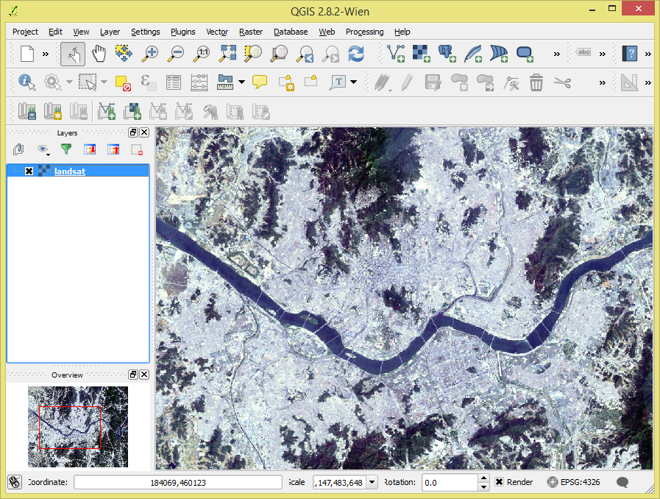
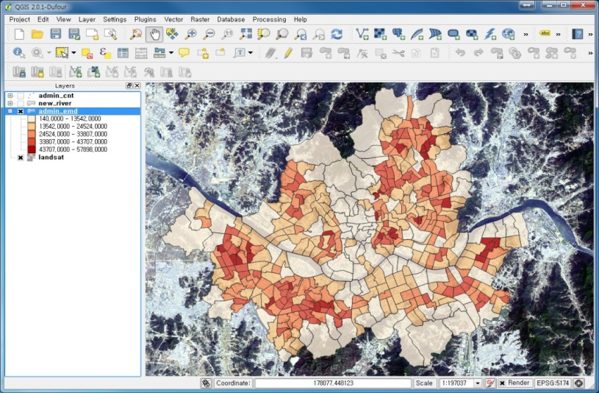
II-1. QGIS 둘러보기
공간정보 보기 기능
지원 공간정보
벡터 데이터: Shape, DXF, SDTS, S-57, File GDB…
래스터 데이터: Tiff. JPG, PNG, IMG, ArcGRID…
GeoDB: Oracle Spatial, MS SQL Server, PostGIS…
표준 웹 인터페이스: WMS, WFS, WMTS, WCS…
특징
엄청나게 다양한 파일 포맷을 지원
모든 표준좌표계와 사용자 좌표계 지원
대용량 자료도 빠르게 볼 수 있음
비교
기능측면: QGIS = ArcMap
편의성측면: QGIS < ArcMap
포맷지원: QGIS >> ArcMap

Slide 19
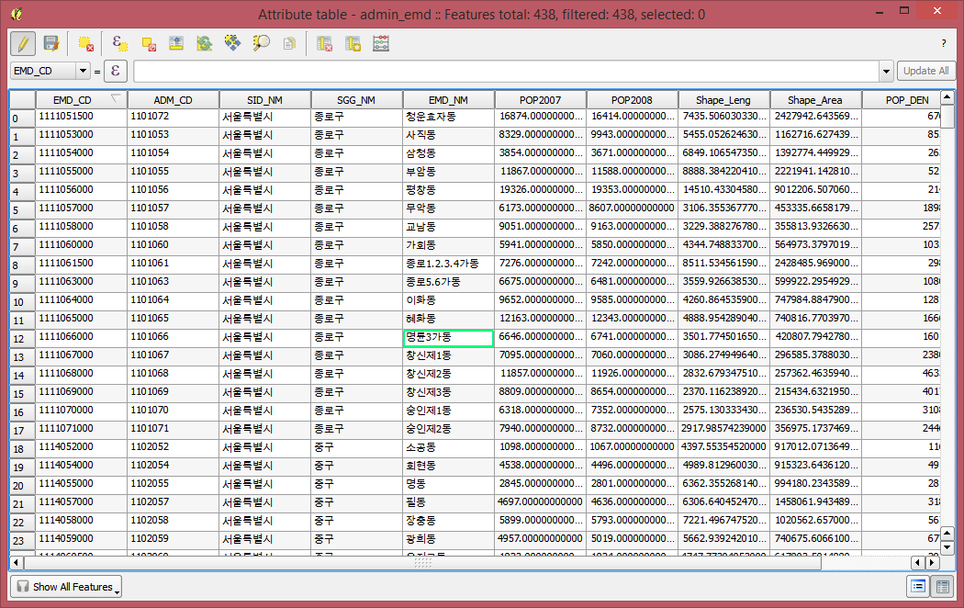
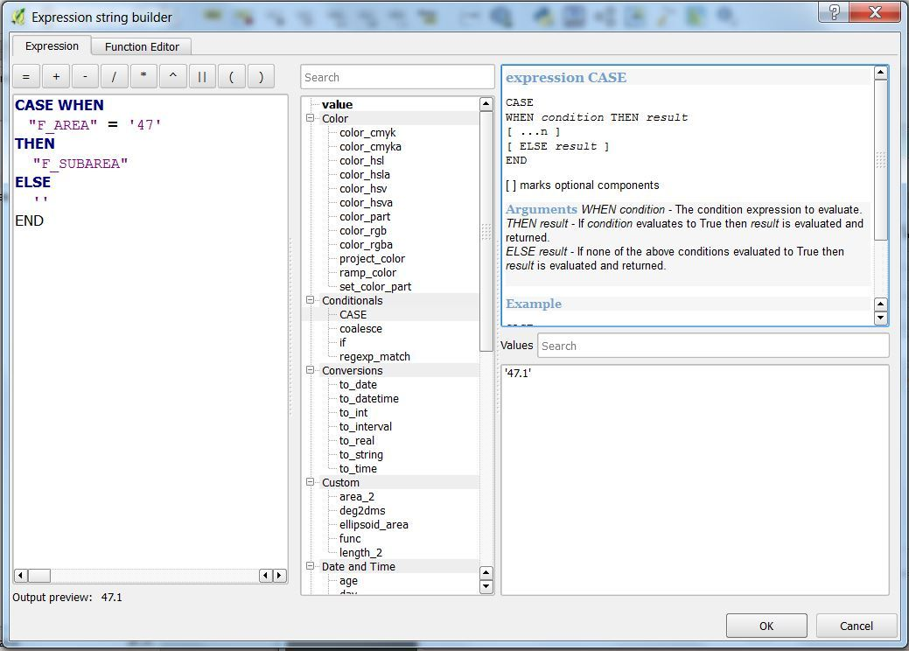
II-1. QGIS 둘러보기
데이터 상세조회 기능
데이터 상세조회
벡터 데이터 속성조회
래스터 데이터 다중 채널 값조회
계산식 및 SQL을 이용한 공간자료 필터링
특징
기본적인 속성기능 다 됨
찾기/바꾸기 편의성 떨어짐
계산식을 통한 기능은 뛰어남
비교
기능측면: QGIS < ArcMap
성능측면: QGIS = ArcMap

Slide 20
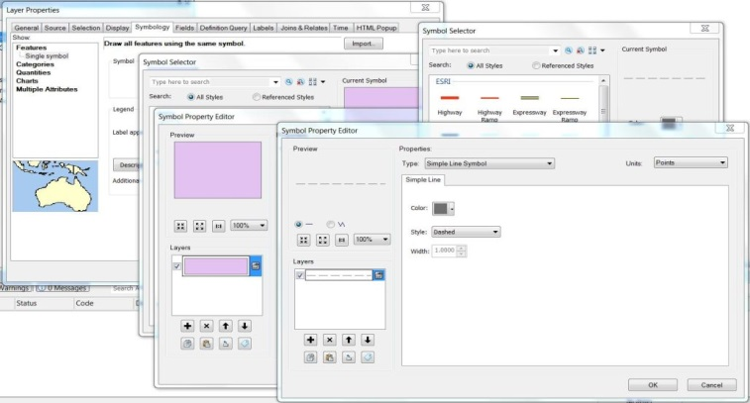
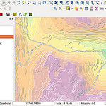
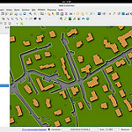
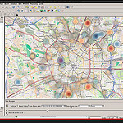
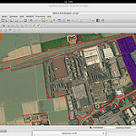
II-1. QGIS 둘러보기
자료 가시화 기능
가시화 방법
채움색, 채움패턴, 선색, 선두께, 선패턴
아이콘, 텍스트 크기/배치/폰트/꾸밈
값의 범위에 따른 표현구분
값의 구분값에 따른 표현구분
레이어 겹침, 투명도, 특수효과
특징
다양한 자료표현 가능
계산식으로 표현제어 가능
비교
기능측면: QGIS = ArcMap
편의성측면: QGIS < ArcMap

Slide 21
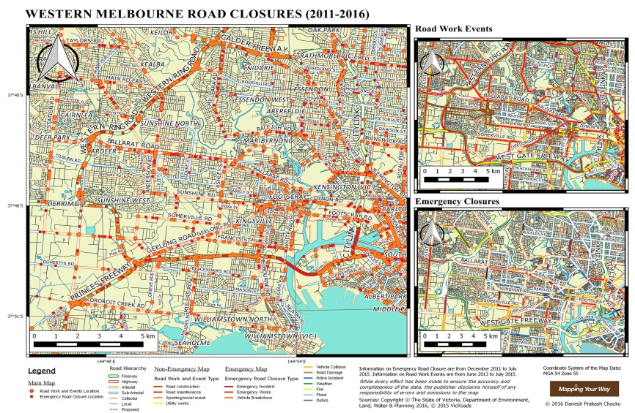
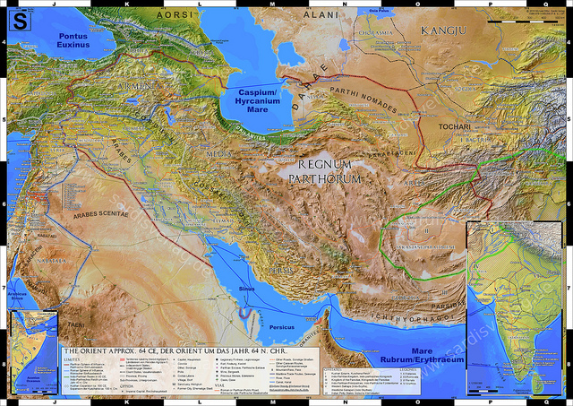
II-1. QGIS 둘러보기
지도제작 기능
지도제작용 기능
지도 배치, 조건에 따른 표현
제목 및 주석 표시
범례, 방위, 축척 표시
기타 장식 삽입
특징
기본적인 기능은 다 됨
고급기능과 편리성은 아쉬움
비교
기능측면: QGIS < ArcMap
편리성측면: QGIS << ArcMap

Slide 22








II-1. QGIS 둘러보기
공간정보 분석기능
기본 분석기능
벡터연산, 래스터연산
공간통계, 지형분석, 보간
모델러를 통한 분석 구조화
외부 프로그램 확장
GRASS: 미공병대에서 시작한 역사 깊은 공간분석툴
R: 강력한 통계분석용 툴
GDAL/OGR: C기반 표준 공간분석 라이브러리
Orfeo Toolbox: 영상분석 툴
SAGA: 다양하고 강력한 공간분석 툴
TauDEM: 수문분석 툴
LAStools: 포인트 클라우드 툴
비교
다양성: QGIS < ArcMap
신뢰성: QGIS << ArcMap

Slide 23
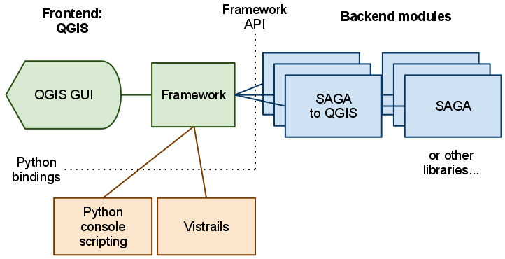
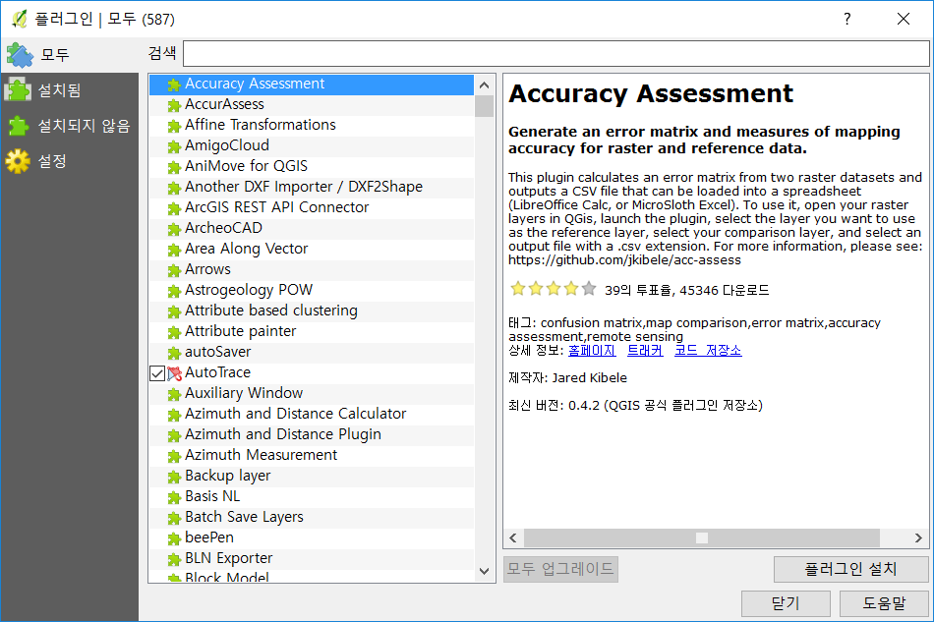
II-1. QGIS 둘러보기
기능 확장 방법
기능확장 방법
파이썬 플러그인
C++ 플러그인
파이썬 스크립트
특징
확장이 매우 자유로움
주로 파이썬을 기반으로 함
표준 파이썬과 확장모듈 모두 사용가능
프로그래밍 없이도 확장 가능
비교
확장편리성: QGIS =? ArcMap
확장가능성: QGIS >> ArcMap

Slide 24




II-1. QGIS 둘러보기
기타 특징
다양한 OS 지원
윈도우, 맥OS, 리눅스, 안드로이드 지원
각 OS간 거의 동일한 UI 유지
다양한 형태로 변형 가능
데스크탑, 서버, 웹, 모바일
핵심 모듈을 공유하여 확장
가볍고 손쉬운 설치
설치 파일이 200~300MB
크랙이 필요 없음
기능 확장도 온라인 혹은 카피로 가능
편집기능 비교
QGIS << ArcMap <<<<<< AutoCAD

Slide 25


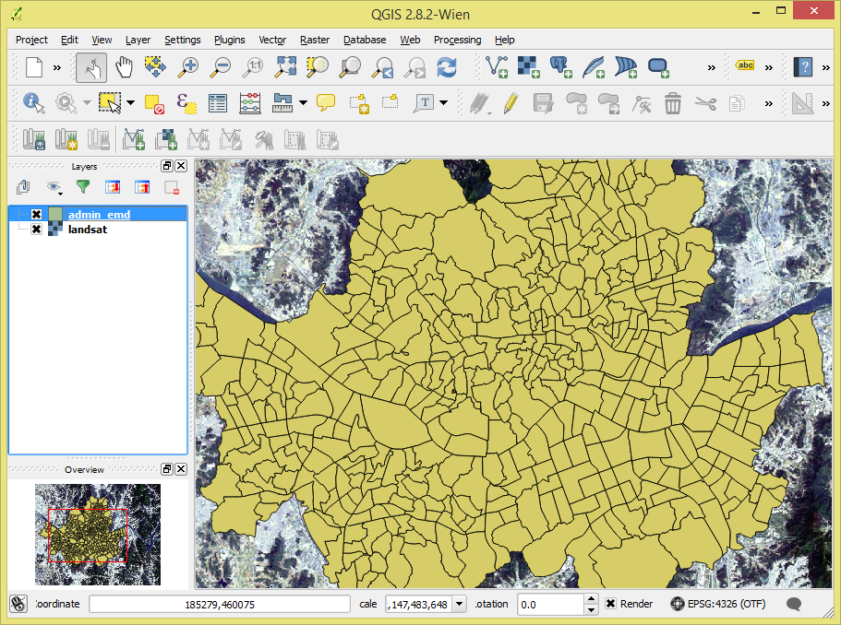
II-2. QGIS 기본기능 실습
래스터 데이터 및 벡터 데이터 불러오기
① QGIS 실행
② [Layer] -> [Add Raster Layer…] 혹은 를 클릭
③ 배포된 ‘Sample Data 폴더’ -> ‘seoul_raster’ 폴더 밑에 있는 landsat.tif 선택하여 열기
④ [Layer] -> [Add Vector Layer…] 혹은 를 클릭
⑤ 배포된 ‘Sample Data 폴더’ -> ‘seoul’ 폴더 밑에 있는 admin_emd.shp 선택하여 열기
래스터 데이터 불러온 모습
벡터 데이터를 추가로 불러온 모습

Slide 26
II-2. QGIS 기본기능 실습
데이터를 불러왔는데 안보일 경우
[CASE 1] 불러온 레이어를 오른쪽 클릭후 ‘레이어 영역으로 확대‘ 혹은 ‘Zoom to layer’
이렇게 해서 보이면 현재 화면 범위를 벗어나거나, 좌표계가 잘못된 것임
TmsForKorea 플러그인이나 OpenLayers 플러그인이 도움이 됨
적합한 좌표계를 선택하면 다른 자료와 겹쳐지게 됨
많이 사용되는 좌표계: 경위도(EPSG:4326), KLIS중부(EPSG:5174, 타원체변환오류 주의!), 네이버지도(EPSG:5179), 다음지도(EPSG:5181), 구글(EPSG:3857), 국토지리정보원 중부(EPSG:5186), UTM52N(EPSG:32652)
참고: http://osgeo.kr/17
[CASE 2] 제일 위 레이어 부터 차례로 꺼보기
이렇게 해서 보이면 불러온 레이어가 다른 레이어 아래에 있음
레이어 순서를 조정해 해결

Slide 27
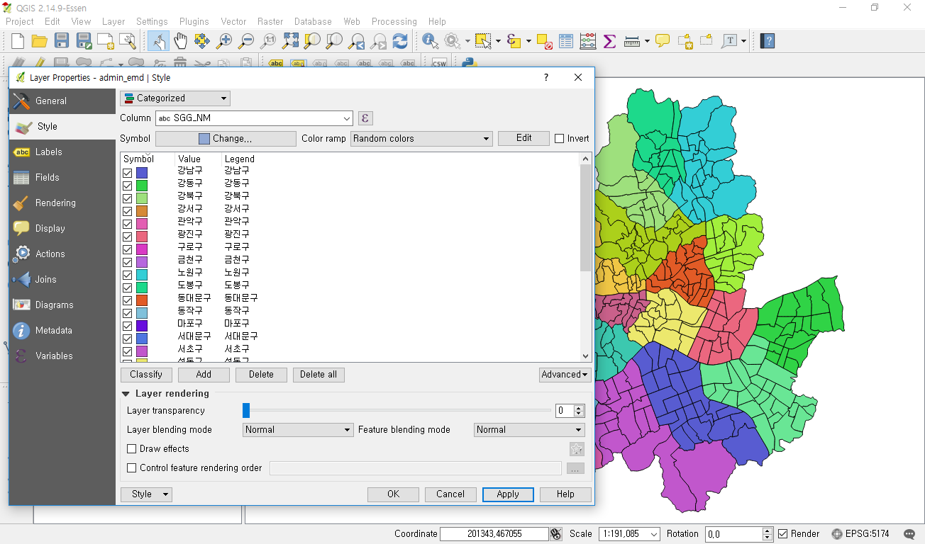
II-2. QGIS 기본기능 실습
동일 속성별 색상 부여
① seoul_emd 불러오기
② 레이어 오른쪽 마우스 클릭. Properties 메뉴 선택
③ Layer Properties 창에서 Style 탭 선택
④ ‘Single Symbol’을 ‘Categorized’로 변경
⑤ Column에서 ‘SGG_NM’ 선택
⑥ [Classify]
⑦ [Apply]

Slide 28
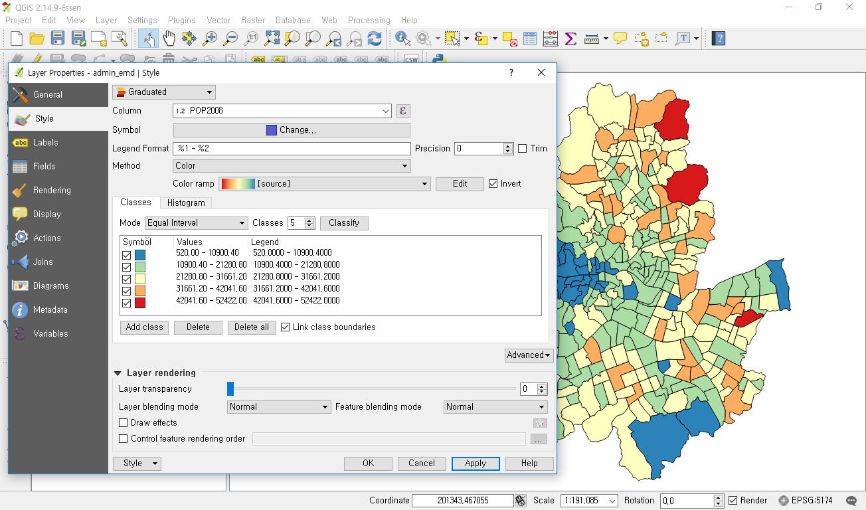
II-2. QGIS 기본기능 실습
값 범위에 따른 색상 부여
① ‘Single Symbol’을 ‘Graduated’로 변경
② Column에서 ‘POP2008’ 선택
③ Color ramp에서 ‘Spectral’ 선택
④ Invert 옵션 체크
⑤ [Classify] 버튼 클릭
⑥ [Apply]

Slide 29
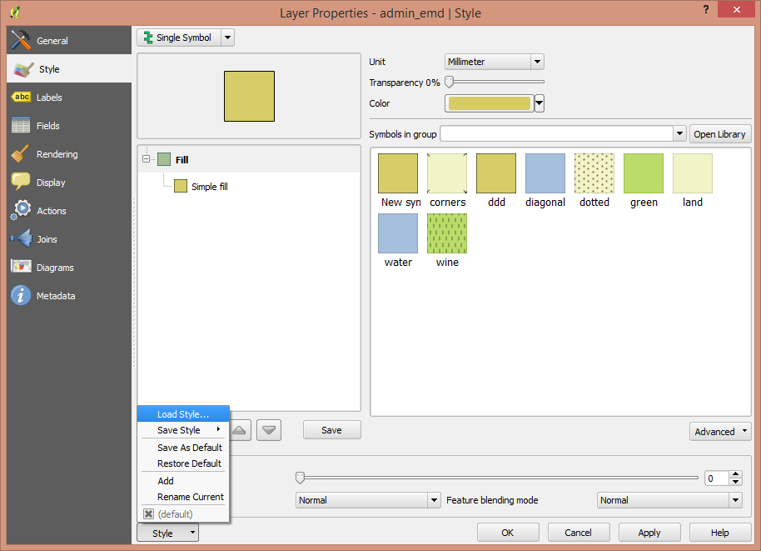
II-2. QGIS 기본기능 실습
벡터데이터 레이어 스타일 저장/관리
① 레이어 Properties 선택
② SAVE: Style -> [Save Style] ->[QGIS Layer Style File] 저장
③ LOAD: Style -> [Load Style..] -> qml 파일 선택후 적용

Slide 30

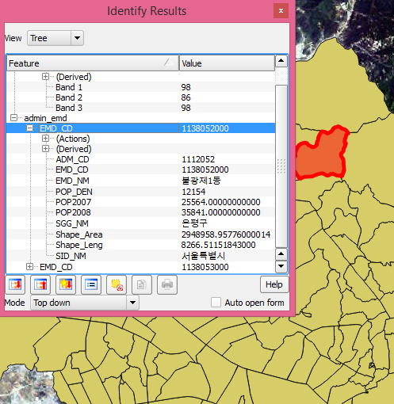

II-2. QGIS 기본기능 실습
화면 확대/축소, 이동 및 속성 보기
화면확대
전체보기
레이어보기
화면이동
화면축소
선택보기
속성보기

Slide 31
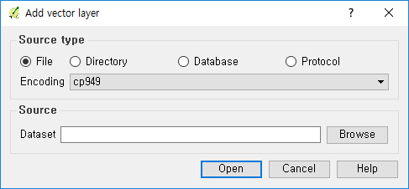
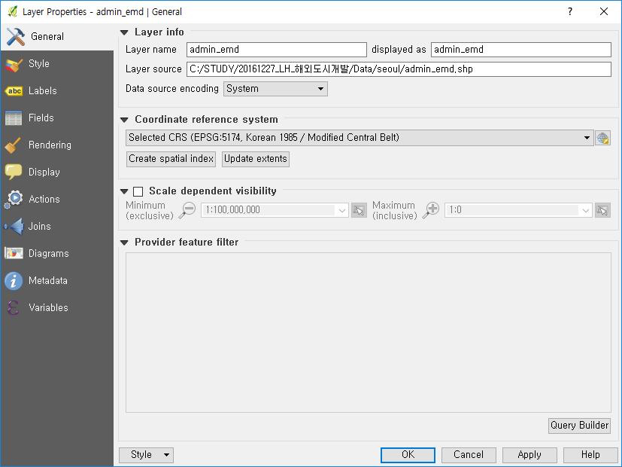
II-2. QGIS 기본기능 실습
한글이 깨질 경우
① (신규로 데이터를 부르는 경우) Add Vector Layer 할 때 Source Type에서 Encoding을 ‘UTF-8’, ‘cp949’, ‘System’ 중 잘(!)선택
② (이미 불러온 데이터가 있는 경우) 해당 레이어를 더블클릭, 또는 선택 후 마우스 우클릭하여 Layer Properties 창을 띄운 후 General → Layer Info → Data Source Encoding을 적절히 선택
③ 레이어 선택 후 ‘Open Attribute Table’ 메뉴 선택해 한글이 정상적으로 나오는지 확인

Slide 32


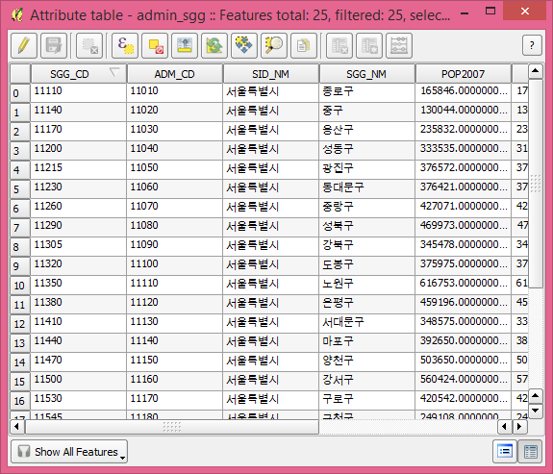
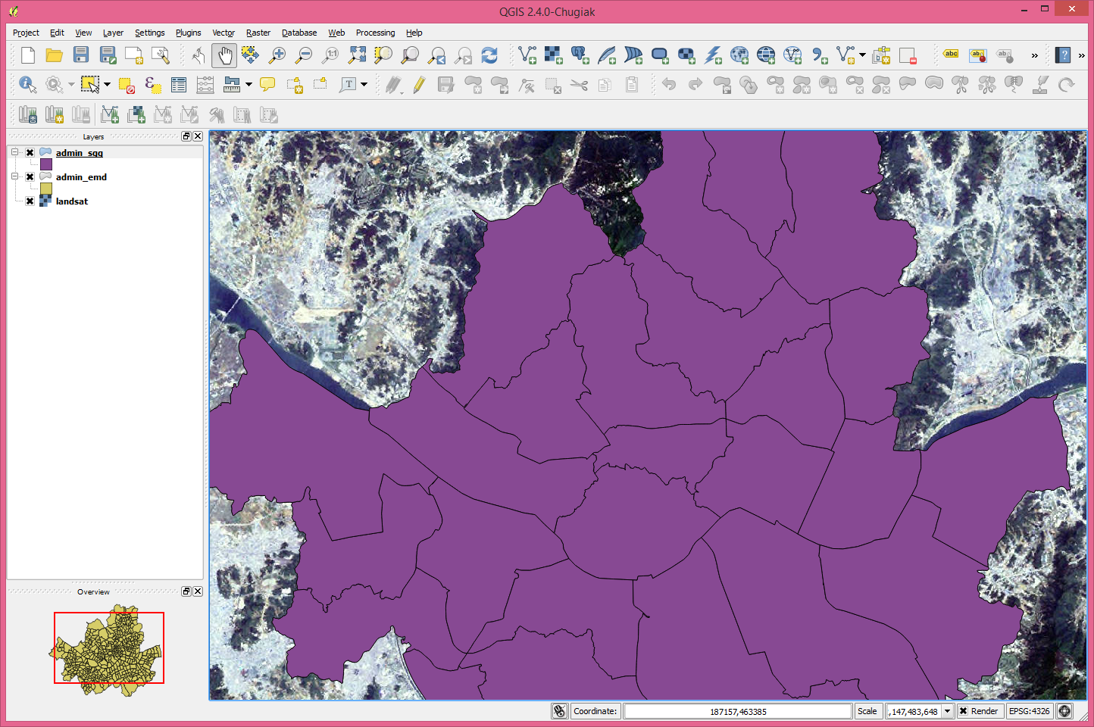
II-2. QGIS 기본기능 실습
선택(Selection)
① [Layer] -> [Add Vector Layer…] 혹은 를 클릭 (Ctrl + Shift + V)
② 배포된 ‘Sample Data 폴더’ -> ‘seoul’ 폴더 밑에 있는 admin_sgg.shp 선택하여 열기
③ 지도 범례(Layers)에서 admin_sgg.shp을 선택한 뒤, 마우스 오른쪽 버튼을 눌러 ‘Open Attribute Table’을 선택하거나, 도구모음(Toolbar)에서 를클릭

Slide 33

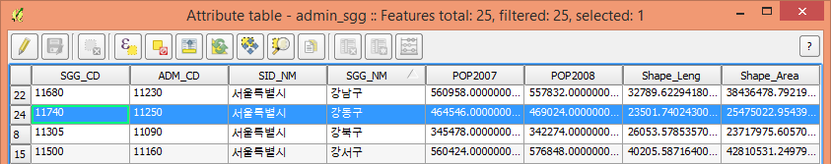
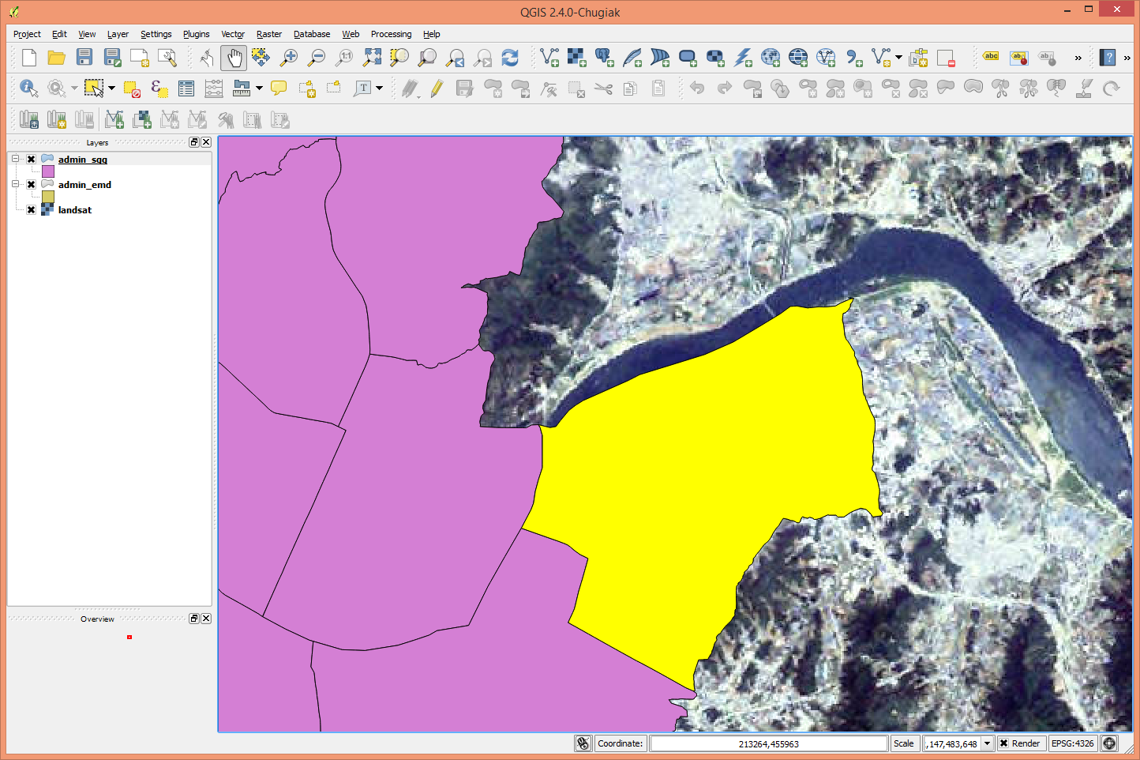
II-2. QGIS 기본기능 실습
선택(Selection) – 계속
① Attribute Table 창에서 강동구가 있는 24번 줄을 클릭
② 이후 Attribute Table 좌하단의 클릭하여, 지도 화면이 강동구를 중심으로 확대, 이동됨을 확인
선택취소
선택정보를 맨위로

Slide 34
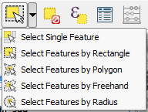
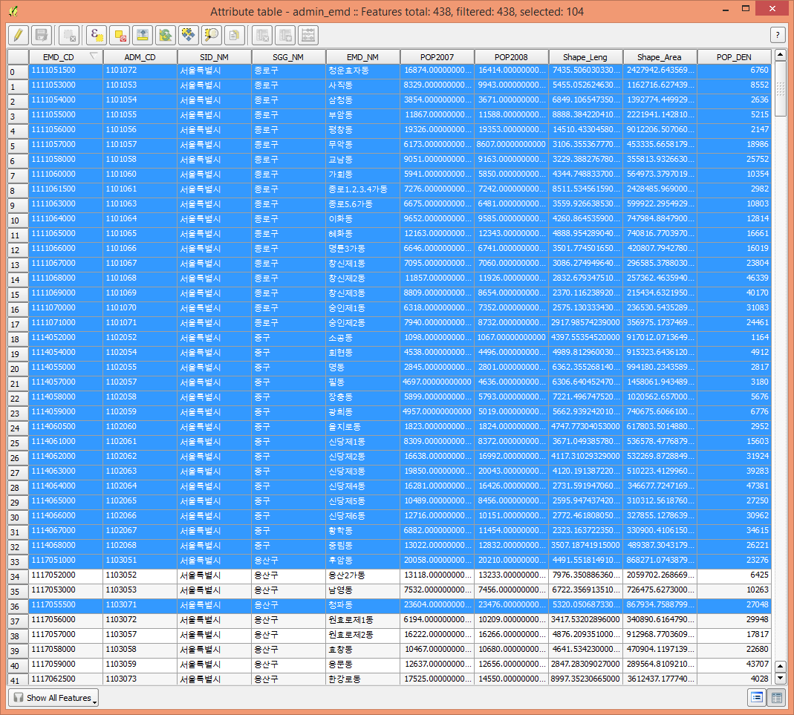
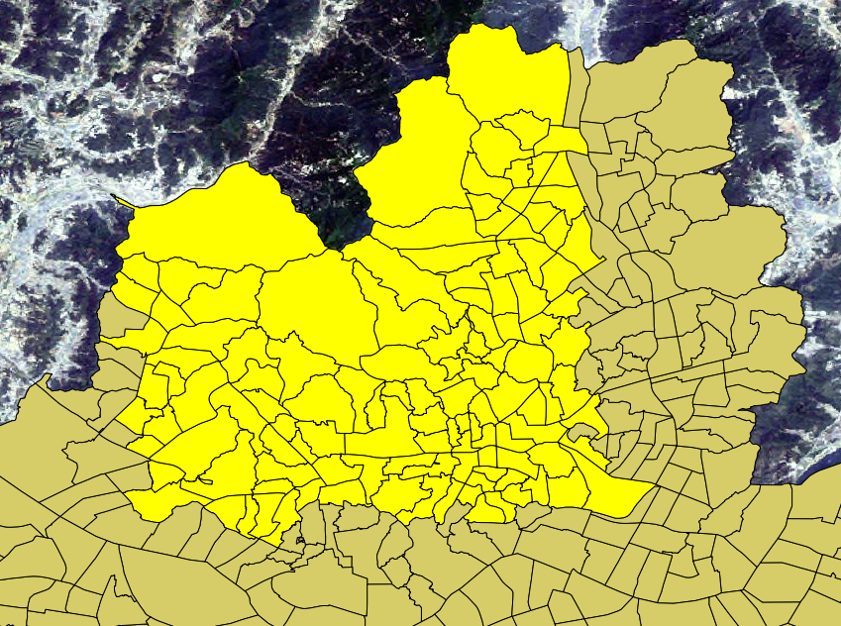
II-2. QGIS 기본기능 실습
선택(Selection) – 계속
① Select 도구를 이용하여 자신이 원하는 지역을 지도 위에서 선택
② 선택된 지역의 속성 정보를 파악

Slide 35





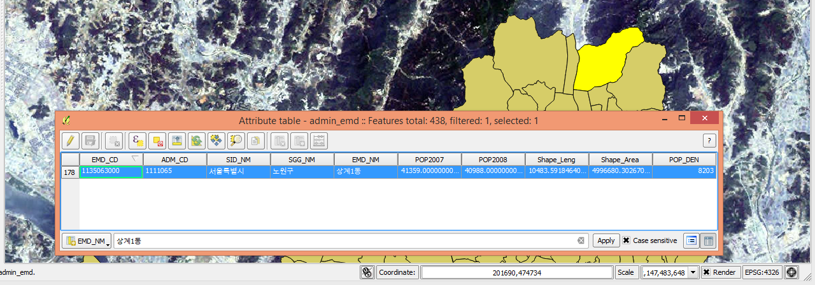
II-2. QGIS 기본기능 실습
검색 및 질의
① Active Layer로 admin_emd.shp 선택
② ‘Attribute Table’ 열기
③ ‘Attribute Table’ 좌하단의 를 클릭 한 후, 를 클릭 하고, 선택하여 텍스트 박스에 상계동(혹은 자신이 찾고 싶은 동이름 입력)하고, 버튼 클릭
④ 검색 결과 확인

Slide 36


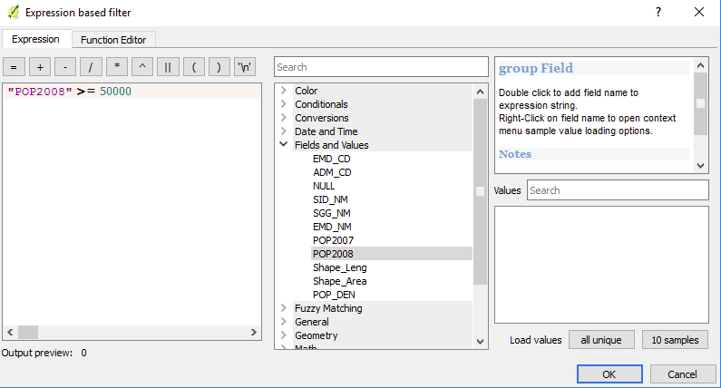
II-2. QGIS 기본기능 실습
Expression based filter를 이용한 검색 및 질의
① ‘Attribute Table’ 도구에서 클릭, 또는 →
선택, 또는 Citl + F 누름
② Expression based filter 창 ‘Function List’탭에서 Fields and Values 의 ‘POP2008’ 더블 클릭
③ Expression based filter 창 ‘Expression’탭에 POP2008 >= 50000 이 되도록 기호 >=와 숫자 50000을 직접 입력 후 [OK] 버튼 클릭
④ 결과 확인

Slide 37
II-2. QGIS 기본기능 실습
Expression based filter를 이용한 검색 및 질의
Tip. 자주 쓸 것 같은 쿼리문은 저장 해 놓고 사용하세요
ex.)
1. 인구수 (pop2007 컬럼의 20만 이상)
"POP2007" > 200000
2. 인구수 (pop2007 컬럼의 20만 이상 50만 미만)
"POP2007" >= 200000 AND "POP2007" < 500000
3. 인구수 (pop2008 컬럼의 500 이상 2000 미만)
"POP2008" >= 500 AND "POP2008" < 2000

